Slide 1
3. 최적화 문제 설정

Slide 2
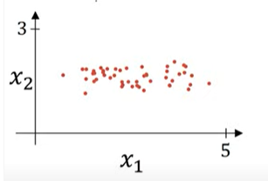
1. 입력값의 정규화
두 개의 입력 특성이 있는 훈련 세트 (2차원)

Slide 3
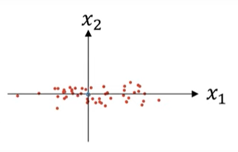
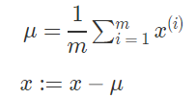
과정 1) 평균을 0으로 만든다
0의 평균을 갖게 될 때까지 훈련 세트를 이동한다

Slide 4
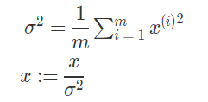
과정 2) 분산을 1로 만든다
특성 x1이 특성 x2보다 더 큰 분산을 갖고 있다

Slide 5
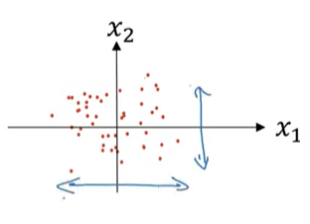
과정 2) 분산을 1로 만든다
x1과 x2의 분산은 모두 1과 같다
테스트 세트를 정규화할 때도 같은 μ와 σ를 사용해라
(훈련 세트와 테스트 세트를 같게 정규화하기 위해서)

Slide 6

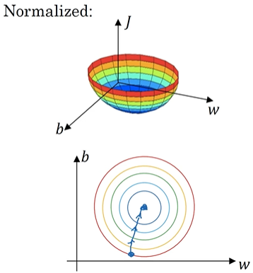
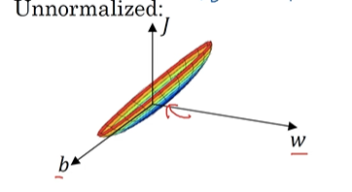
왜 입력 특성을 정규화하기를 원할까?
비용함수의 정의 :
매우 구부러진 활처럼
가늘고 긴 모양
평균적으로 대칭적인 모양

Slide 7
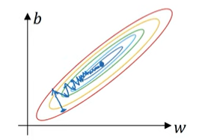
왜 입력 특성을 정규화하기를 원할까?
비용함수의 정의 :
경사 하강법은 최종적으로 최솟값에 이르는 길을 찾기 전까지 앞뒤로 왔다 갔다하기 위해 많은 단계가 필요하다
어디서 시작하든 경사 하강법은 최솟값으로 바로 갈 수 있다
왔다갔다 하지 않아도 큰 스텝으로 전진할 수 있다

Slide 8
왜 입력 특성을 정규화하기를 원할까?
실전에서는 w가 높은 차원인 벡터이고 2차원에 그리는 것이 모든 직관을 올바르게 전달하지 않는다
그러나 특성이 비슷한 크기를 갖을 때 비용함수가 더 둥글고 최적화하기 쉬운 모습이 된다는 대략적인 직관을 얻을 수 있다
평균을 0으로 설정하고 모든 특성이 비슷한 크기가 되도록 분산을 설정하면 학습 알고리즘이 빠르게 실행되는 것을 도울 수 있다!
특성이 비슷한 크기를 갖는다면 이 과정을 중요하지 않다

Slide 9



2. 경사소실 / 경사폭발
매우 깊은 신경망을 훈련시키는 경우
w^[1] w^[2] w^[3] w^[L]
z^[1]
a^[1] = g(z^[1]) = z^[1]
= a^[1]
a^[2]
a^[2] = g(z^[2]) = g(w^[2]a^[1])

Slide 10







2. 경사소실 / 경사폭발
w^[l] = 1.5 0
0 1.5
더 깊은 신경망일수록 기하급수적 폭발
더 깊은 신경망일수록 기하급수적 감소

Slide 11
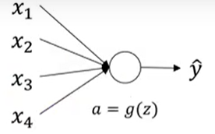
3. 심층 신경망의 가중치 초기화
예제) 단일 뉴런에 대한 가중치 초기화

Slide 12

3. 심층 신경망의 가중치 초기화

Slide 13

3. 심층 신경망의 가중치 초기화

Slide 14
3. 심층 신경망의 가중치 초기화

Slide 15
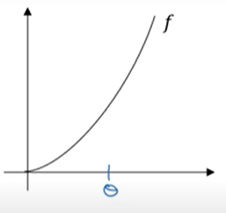
4. 기울기의 수치 근사
경사 검사 : 역전파를 알맞게 구현했는지 확인
f(θ) = θ^3

Slide 16
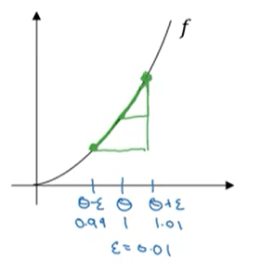


4. 기울기의 수치 근사
Θ = 1인 경우
ϵ = 0.01
θ+ϵ = 1.01
θ-ϵ = 0.99
삼각형의 너비 분의 높이 :

Slide 17
4. 기울기의 수치 근사
f(θ+ϵ) - f(θ-ϵ) / 2ϵ
(1.01)^3 - (0.99)^3 / 2(0.01) = 3.0001
g(θ) = 3θ^2 = 3 (θ=1)
근사 오차 : 0.0001

Slide 18
4. 기울기의 수치 근사
f(θ+ϵ) - f(θ) / ϵ
(1.01)^3 – 1 / 0.01 = 3.03
g(θ) = 3θ^2 = 3 (θ=1)
근사 오차 : 0.03
양 쪽의 차이를 이용하는 것이 더 정확하다!

Slide 19
5. 경사 검사
W^[1], b^[1], … , W^[L], b^[L]
Vector θ
J(W,b) -> J(θ)
dW^[1], db^[1], … , dW^[L], db^[L]
Vector dθ

Slide 20



Gradient checking (Grad check)
J( θ ) → J( θ1, θ2, θ3, ... )
for each I :
유사도 계산 - 유클리디안 거리 사용

Slide 21
6. 경사 검사 시 주의할 점
1. 훈련에서 경사 검사를 사용하지 말고 디버깅을 위해서만 사용해야 한다
▶ 모든 I의 값에 대한 dθapprox[i]를 계산하는 것은 매우 느리다
▶ 디버깅할 때만 이용하고 과정이 끝나면 경사 검사를 끄고 모든 반복마다 실행되지 않도록 한다
2. 알고리즘이 경사 검사에 실패 했다면, 어느 원소 부분에서 실패했는지 찾아본다
▶dθapprox가 dθ에서 매우 먼 경우 서로 다른 I에 대하여 어떤 dθapprox[i]의 값이 dθ[i]의 값과 매우 다른지 확인한다

Slide 22

6. 경사 검사 시 주의할 점
3. 경사 검사를 할 때 사용하는 정규화 항을 기억해라.
4. 경사 검사는 드롭아웃에서는 작동하지 않는다
▶ 드롭아웃은 모든 반복마다 은닉 유닛의 서로 다른 부분집합을 무작위로 삭제하기 때문에 적용하기 쉽지 않다
5. 거의 일어나지 않지만 가끔 무작위 초기화를 해도 초기에 가까울 때 경사 검사가 잘 되는 경우가 있다.

Slide 23
퀴즈

Slide 24
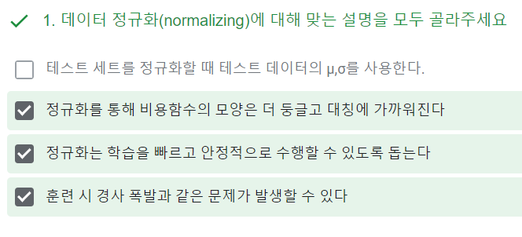
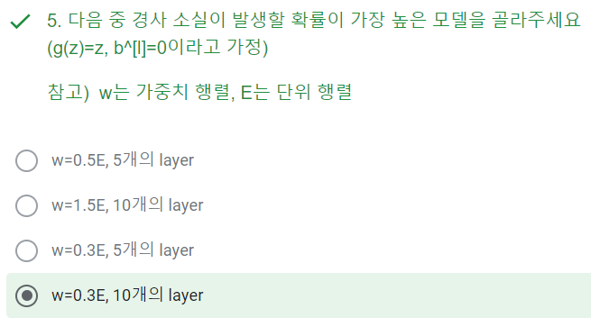
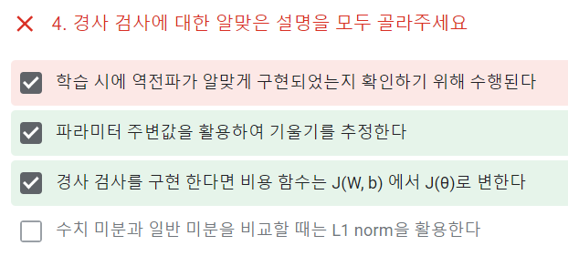

Slide 25
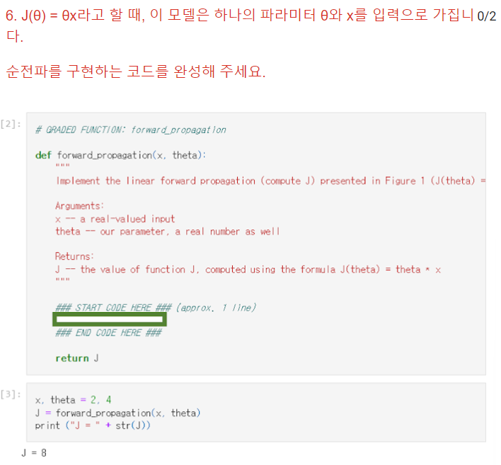
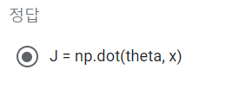

Slide 26
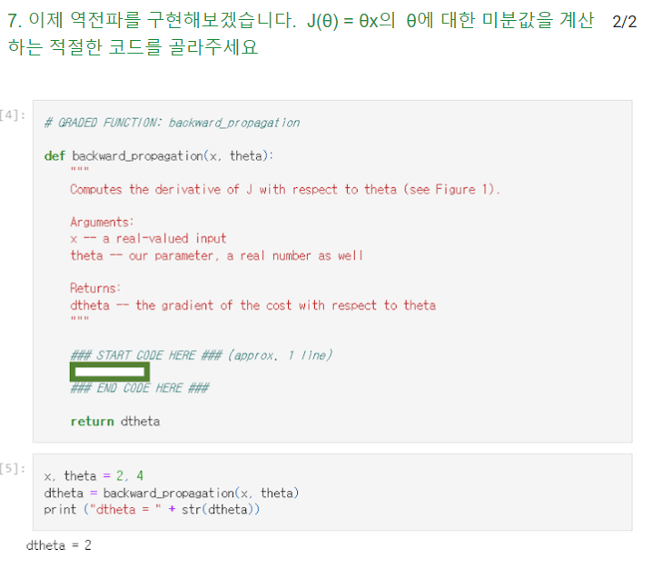

∂J/∂θ = x

Slide 27
